Slide 1
Fundamentos e paradigmas de interoperabilidade em Saúde
Italo Macêdo
italo@gointerop.com

Slide 2
Agenda
Introdução;
O que é integração ?
Motivação;
O porquê da interoperabilidade.
Objetivo;
Interoperar dados.
Metodologia;
O método do HL7 Internacional;
Resultados;
FHIR;
FHIR Bulk Data;
SMART on FHIR;
CDS Hooks;
Info button;
Blue button;
Conclusão;

Slide 3
Introdução
O que é integração ?
Exemplo 1:
Integração de um prontuário hospitalar com um Laboratory Information System (LIS);

Slide 4
Introdução
Típico projeto de integração;
Diagramas de casos de uso;
Fluxograma da informação;
Modelo de dados;
DE-PARA;
Modelo sintático (Mensagens);
Troca de arquivos;
FWF (Fixed-width Format);
Serviços;
ReST;
Modelo sintático;
Cabeçalho da requisição (Autenticação, Autorização, etc.)
SOAP;
Modelo sintático;
Envelope;
Requisitos organizacionais;
Requisitos legais;

Slide 5
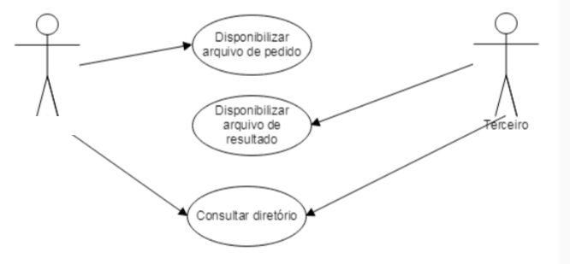
Introdução
Diagrama de casos de uso;

Slide 6
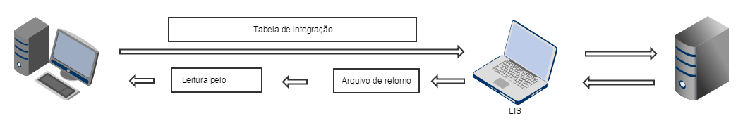
Introdução
Fluxograma;

Slide 7
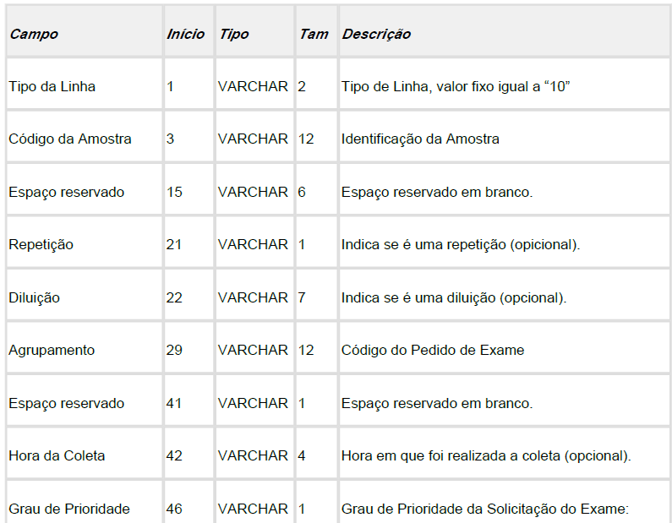
Introdução
Modelo de dados;

Slide 8
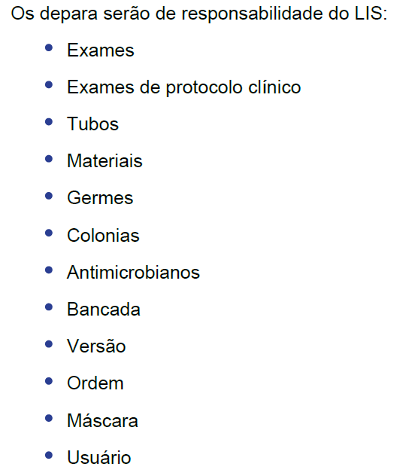
Introdução
DE-PARA;

Slide 9
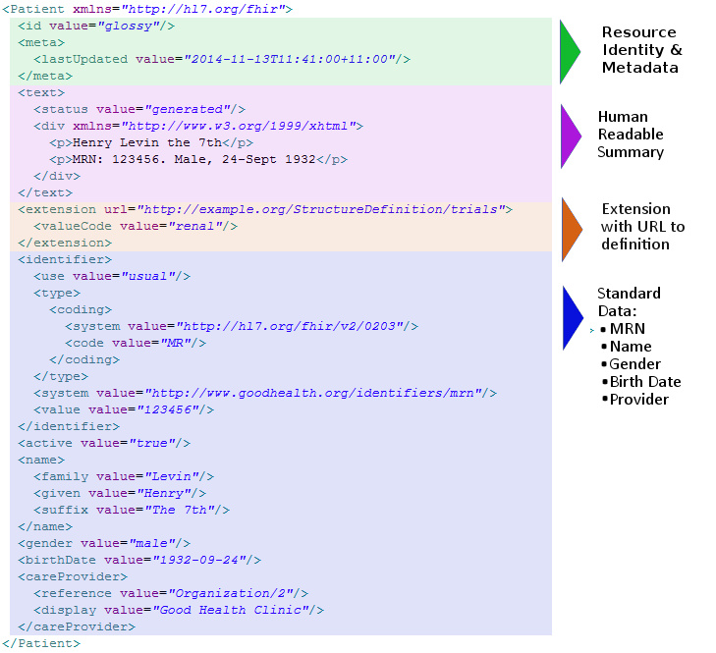
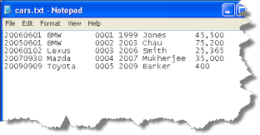
Motivação
Não se preocupam com padrões sintáticos;
Reinventam sintaxes proprietárias;

Slide 10
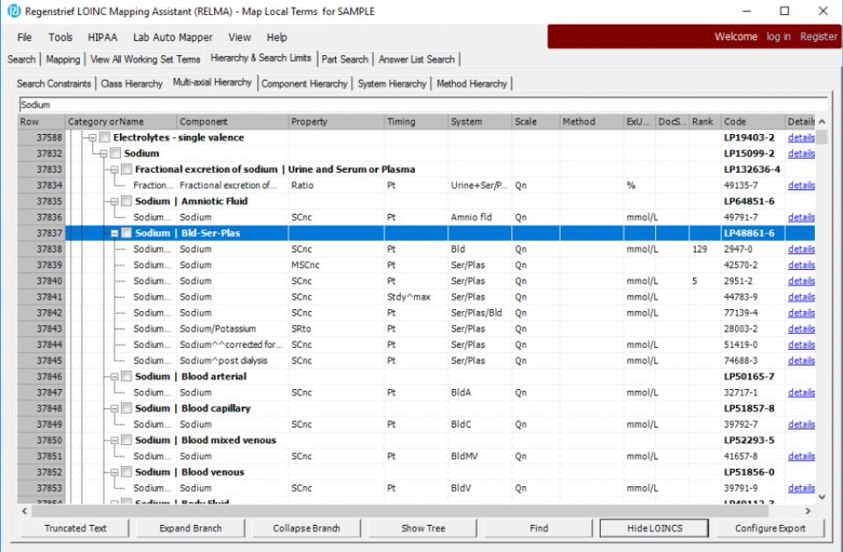
Motivação
Não se preocupam com padrões semânticos;

Slide 11
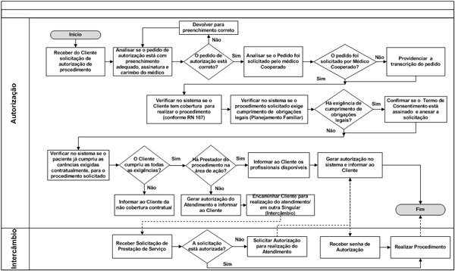
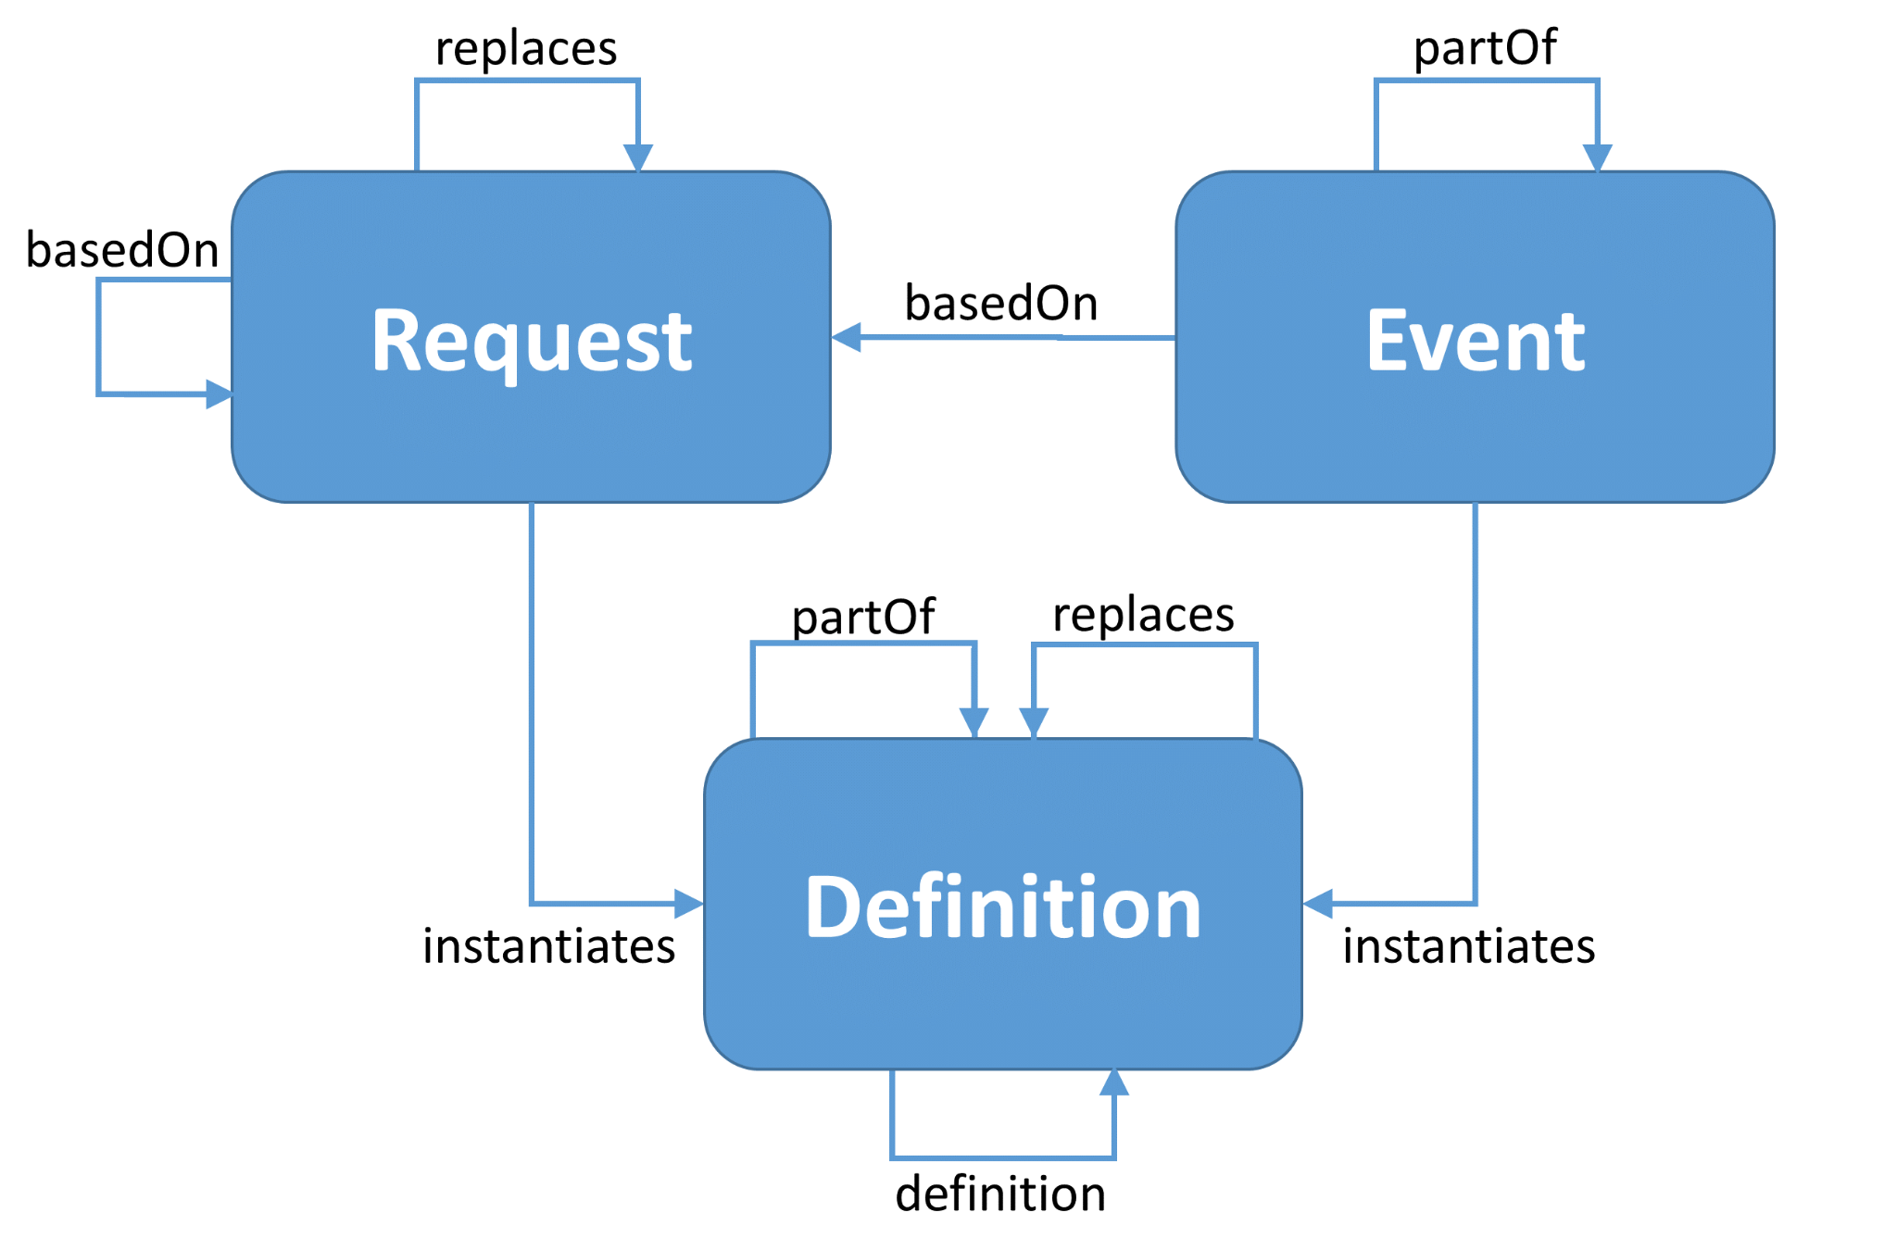
Motivação
Não se preocupam com o processo;
Foco no Minimum Viable Product (MVP);

Slide 12
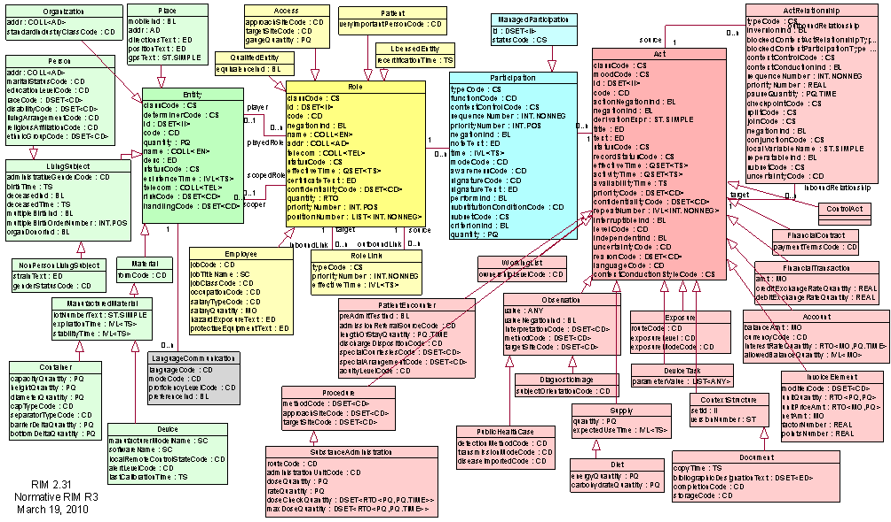
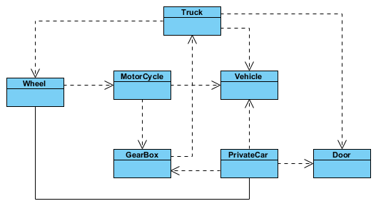
Motivação
Não se preocupam com o modelo de dados;

Slide 13
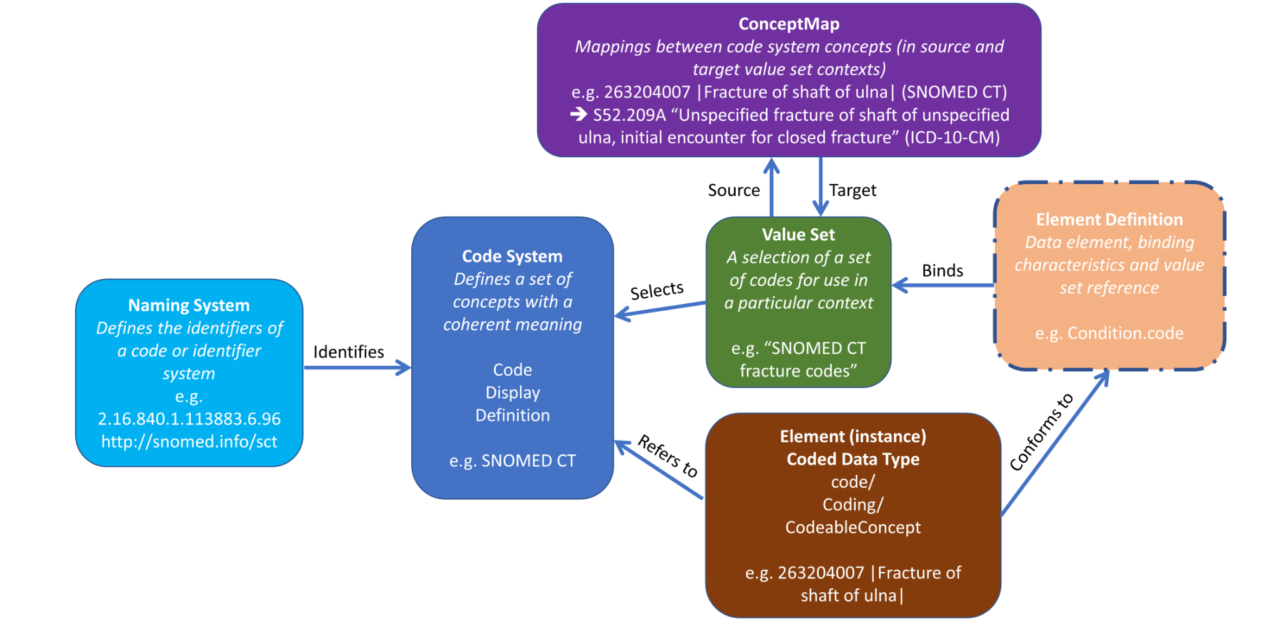
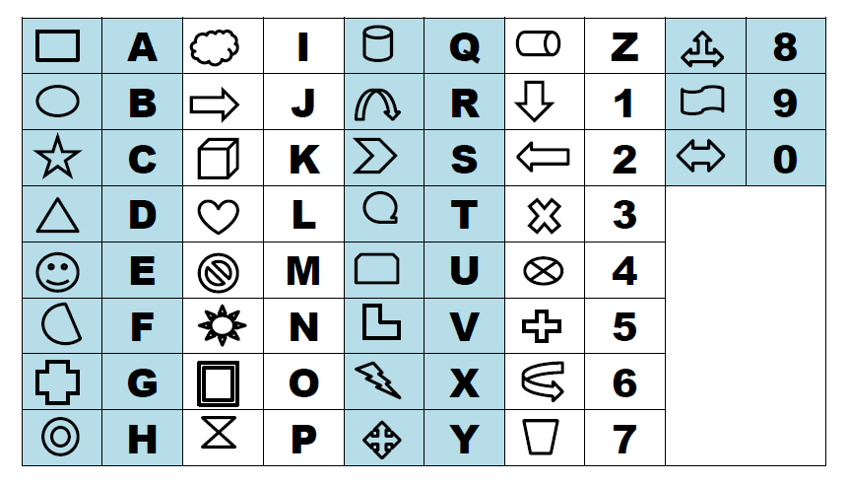
Motivação
Não se preocupam com o DE-PARA;
DE-PARA deve ser formalmente realizado através do mapeamento de conceitos;

Slide 14
Motivação
Projetos de integração;
Padrões de modelos;
Padrões sintáticos;
Padrões semânticos;
Padrões de processo;
Frequentemente não contemplam requisitos legais;
Projetos de interoperabilidade;
Padrões de modelos;
Padrões sintáticos;
Padrões semânticos;
Padrões de processo;
Aderentes a requisitos legais no design;

Slide 15
Motivação
Projetos de integração:
Falham em cenários de novo elemento no modelo de dados;
Falham em cenários de novo elemento sintático;
Falham em cenários de novo elemento semântico;
Falham em cenários de fluxo de processo não contemplado no MVP;
Falham ao não contemplar requisitos legais no design;

Slide 16
Objetivo
Conceber projetos que sejam:
Aderentes a padrões de modelagem;
Aderentes a padrões sintáticos;
Aderentes a padrões semânticos;
Aderentes a padrões processuais;
Aderentes a padrões que consideram requisitos de conformidade legal e segurança do design;

Slide 17
Metodologia
Concepção de projetos de interoperabilidade aderentes ao processo do HL7 Internacional:

Slide 18
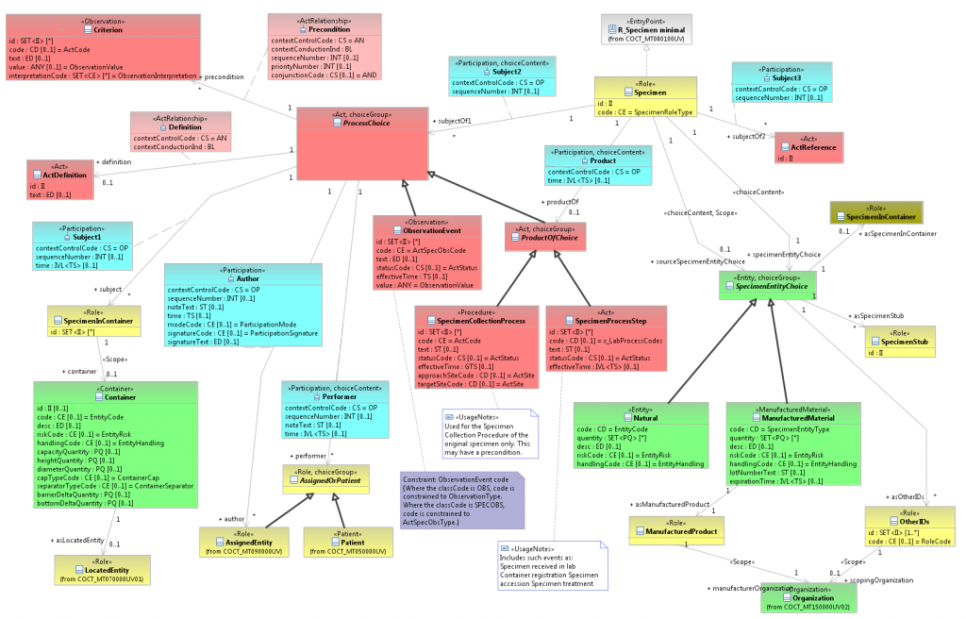
Metodologia
Padrão de modelagem;

Slide 20
Metodologia
Padrão sintático;

Slide 22
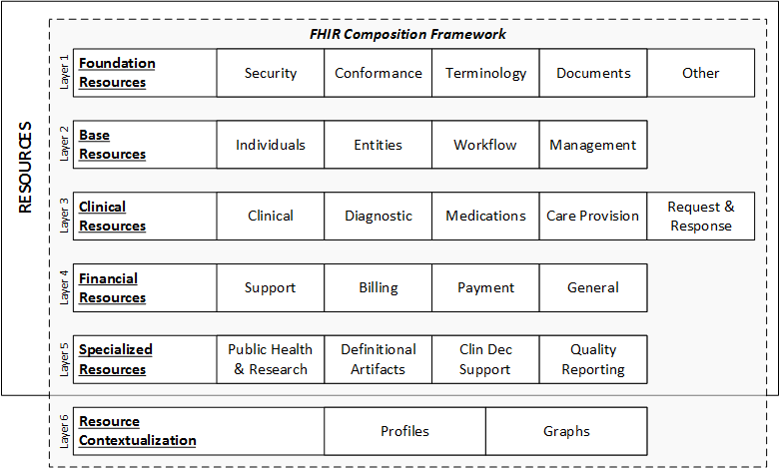
Metodologia

Slide 23
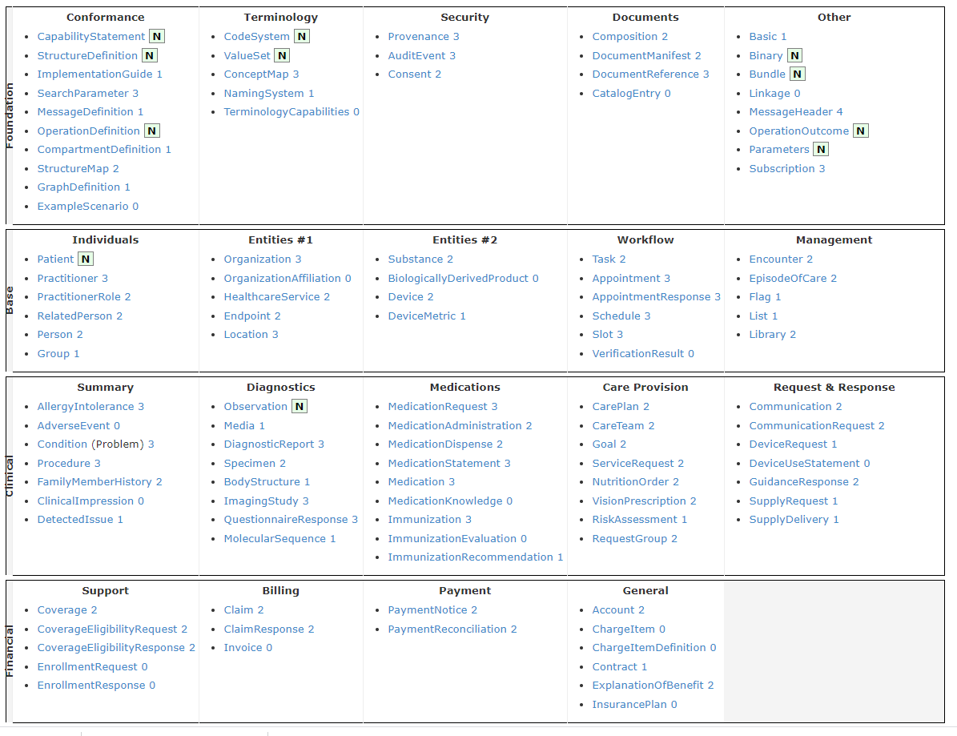
Metodologia

Slide 24
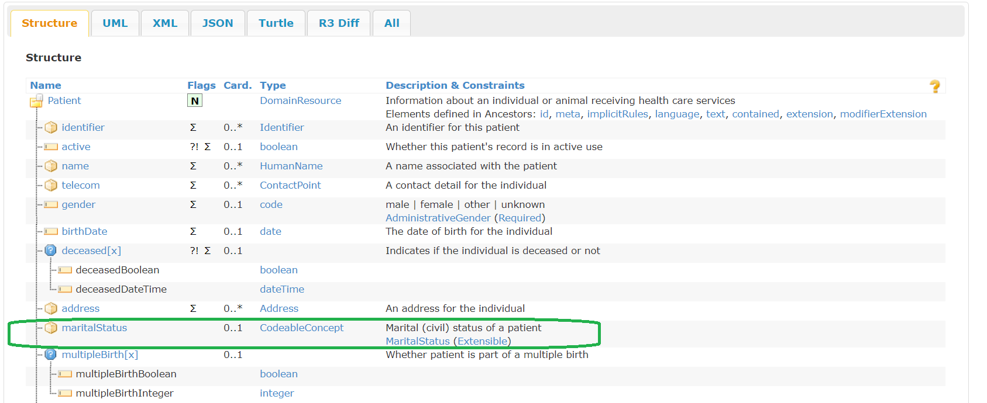
Metodologia
Padrão semântico;
Binding;

Slide 25
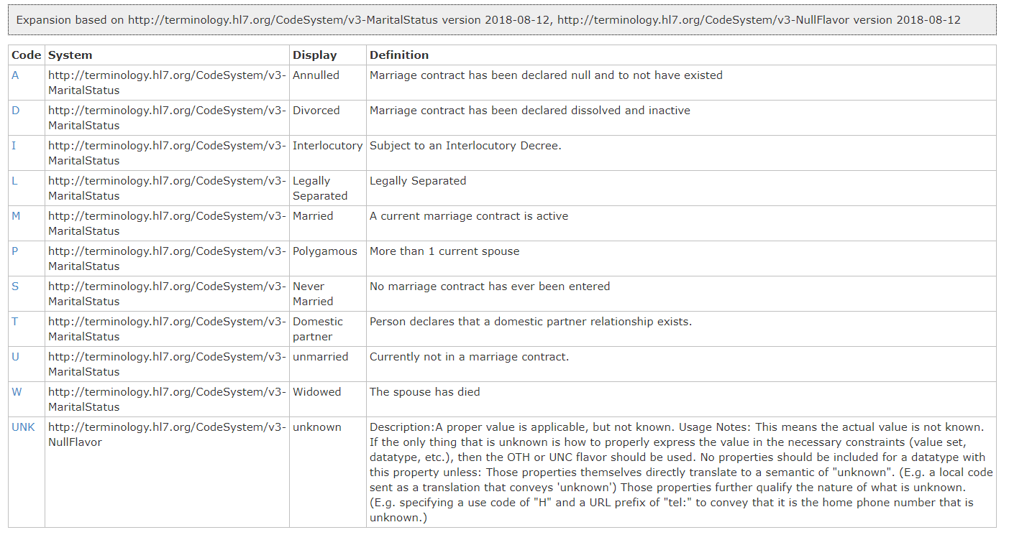
Metodologia
Padrão semântico;
Domínio de valores (ValueSet) para um elemento que inclui valores de uma terminologia (CodeSystem)

Slide 26
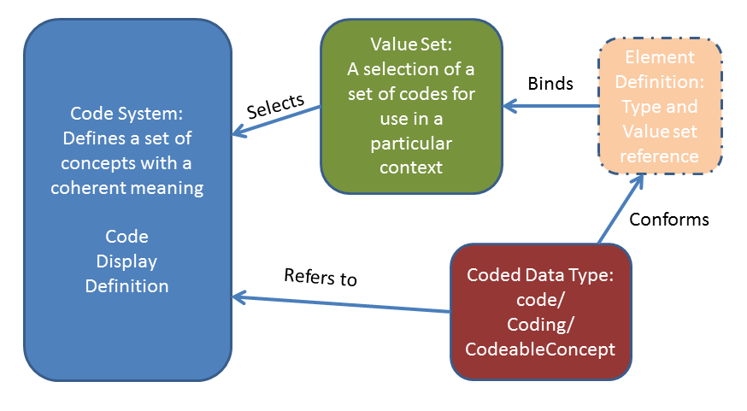
Metodologia
Padrão semântico;
Patient;
maritalStatus;
Tem um domínio de valores;
Tipagem forte;
Inclui valores da terminologia de estado civil da HL7 V3;

Slide 27
Metodologia
Padrão de transformação semântica (tradução);
Tradução;
Considera um idioma de origem e um de destino;
Respeita contexto da palavra;
Patient;
maritalStatus;
Representado em outra terminologia;

Slide 28

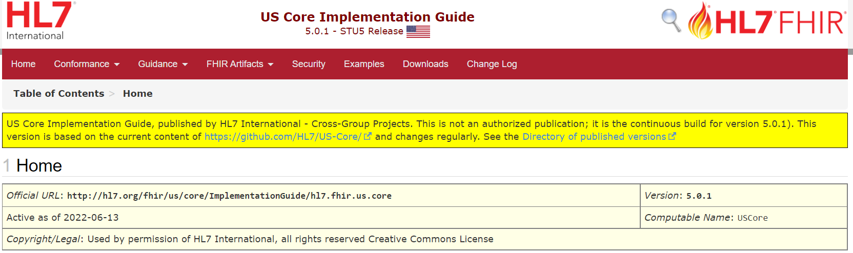
Metodologia
Padrão de documentação;
FHIR IG Publisher;

Slide 29
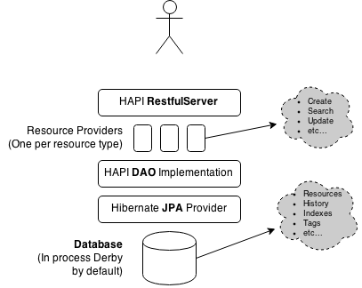

Metodologia
Padrão de desenvolvimento (De facto);
API de Interoperabilidade;
Motor de MRI;
Motor semântico;
Validador sintático;
Validador semântico;
Modos:
Fachada;
JPA;

Slide 30
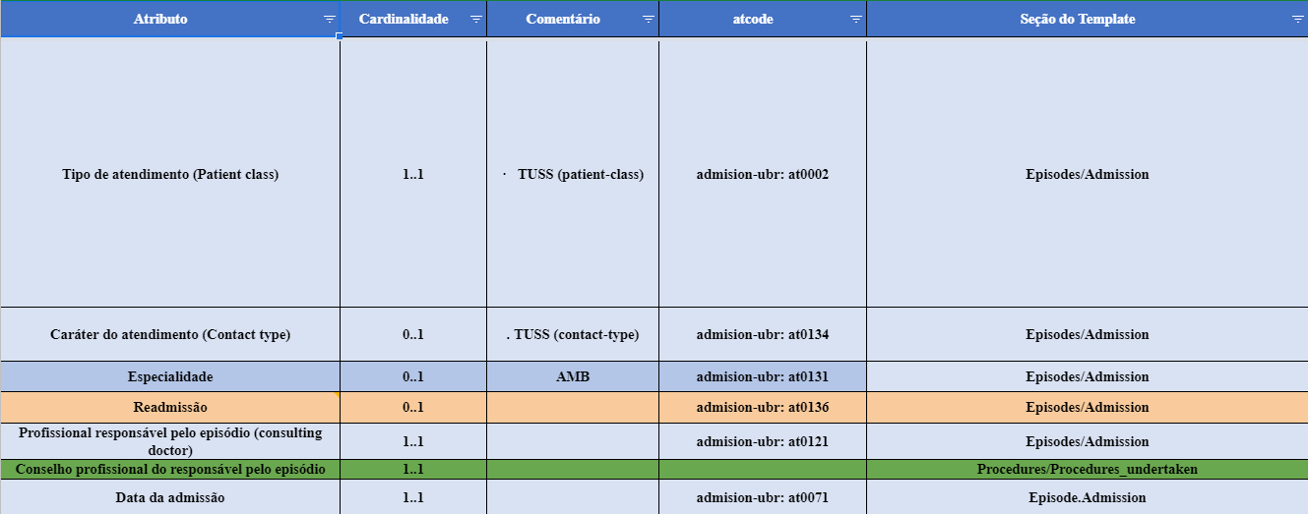
Metodologia
Como começar ? Modelo de informação. Sempre.

Slide 31
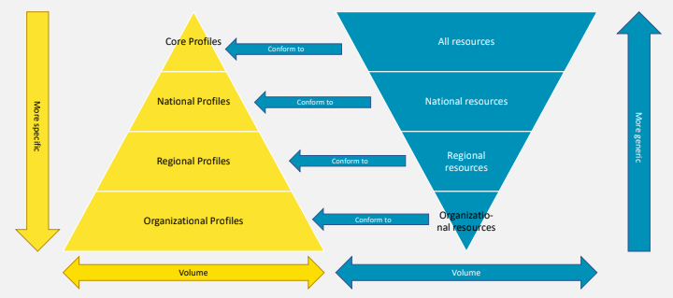


Metodologia
Perfilizar, respeitando a hierarquia dos perfis.

Slide 32
Metodologia
Guia de implementação deve ser o norteador;

Slide 33
Metodologia
Binding é fundamental;

Slide 34
Metodologia
Transparência semântica ajuda;

Slide 35

Resultados
Um projeto aderente aos padrões;
Semanticamente transparente;
Que te possibilita implementar:
SMART on FHIR;
CDS Hooks e etc.

Slide 36
SMART on FHIR
Universal API (application programming interface) to transform EHRs into platforms for substitutable iPhone-like apps;
Open standards based API;
Vendors use SMART (Apple, Google, Microsoft, etc.);
21st Century Cures Act and Final Rule from the ONC made SMART a certification requirement;
The SMART team provides a widely used sandbox and app gallery.

Slide 37
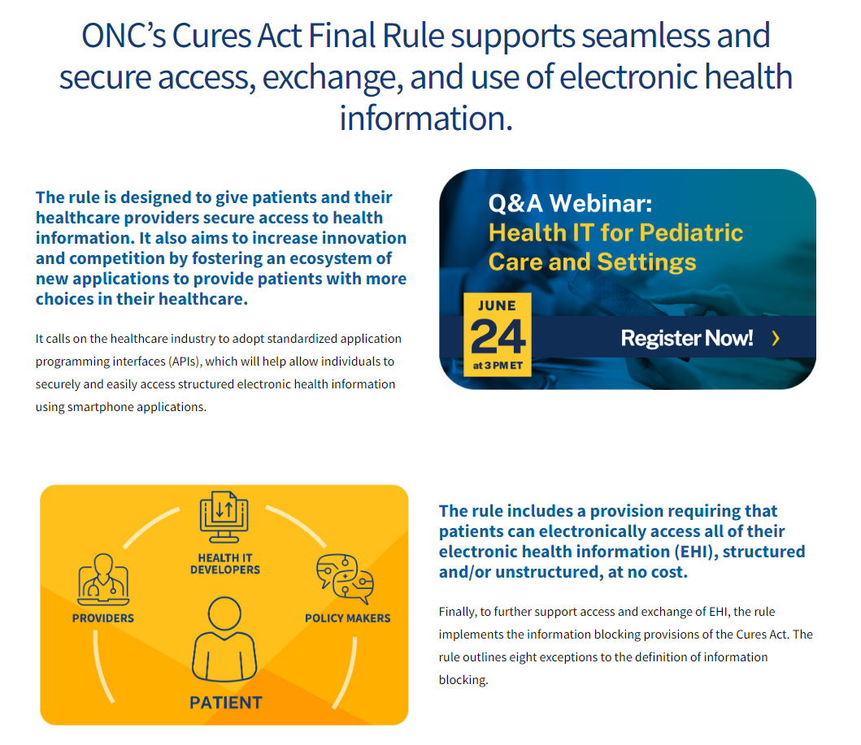
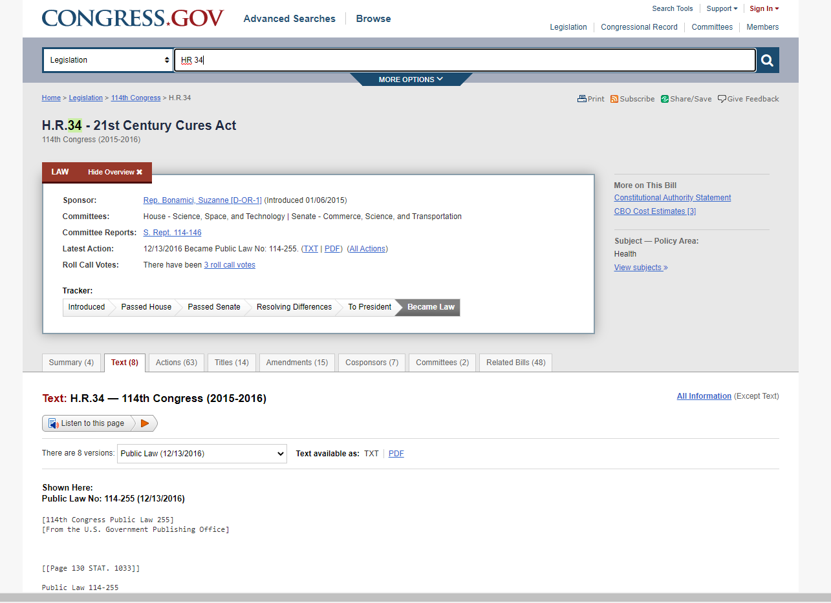
SMART on FHIR
Vendors use SMART (Apple, Google, Microsoft, etc.);
21st Century Cures Act and Final Rule from the ONC made SMART a certification requirement;
SMART on FHIR já tem mais de 10 anos de estrada.

Slide 38
















SMART on FHIR
2009
2014
2019
2020 2021

Slide 39
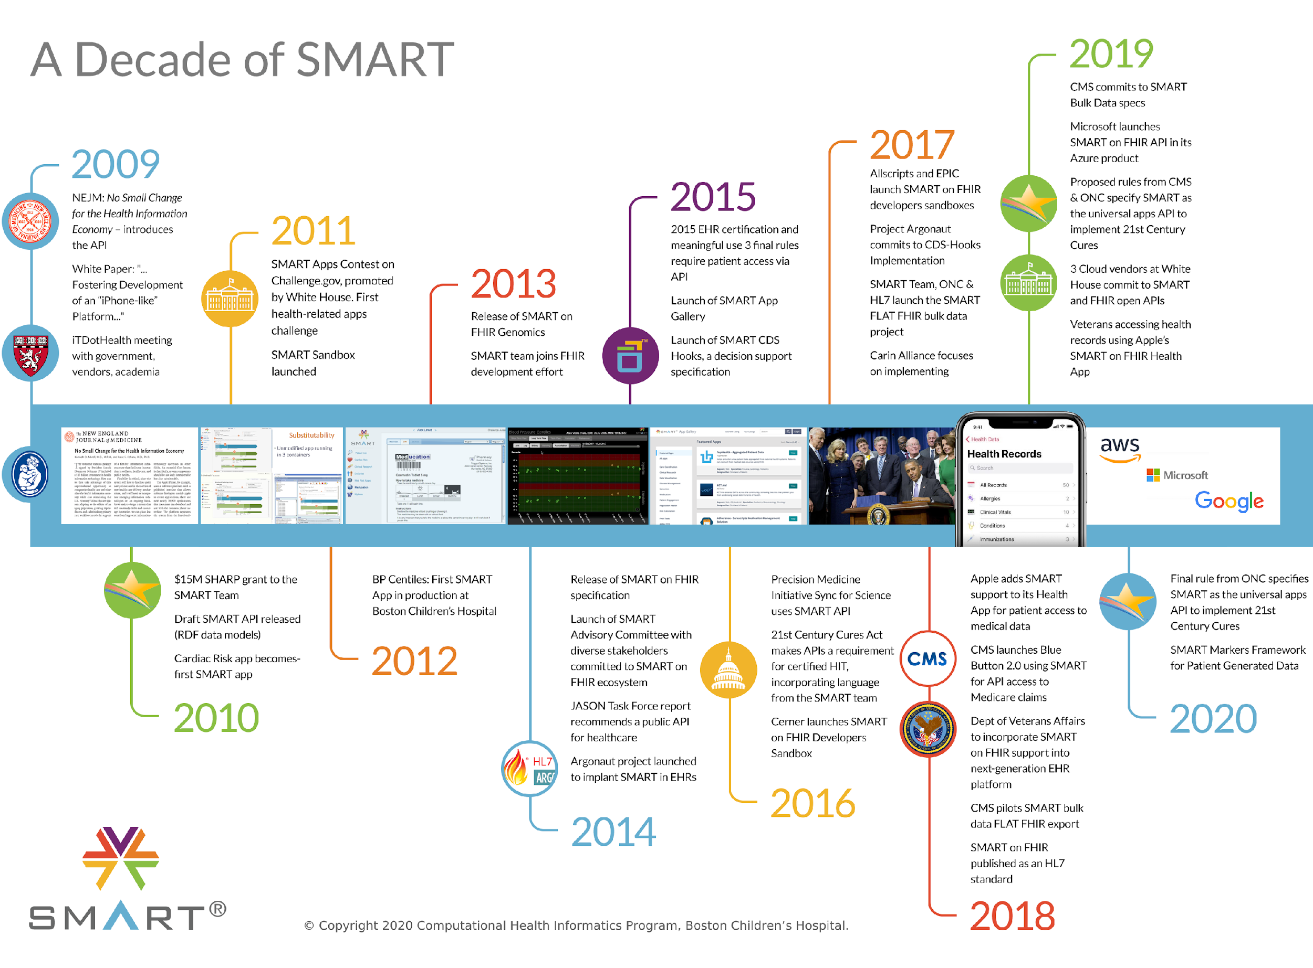
SMART on FHIR

Slide 40
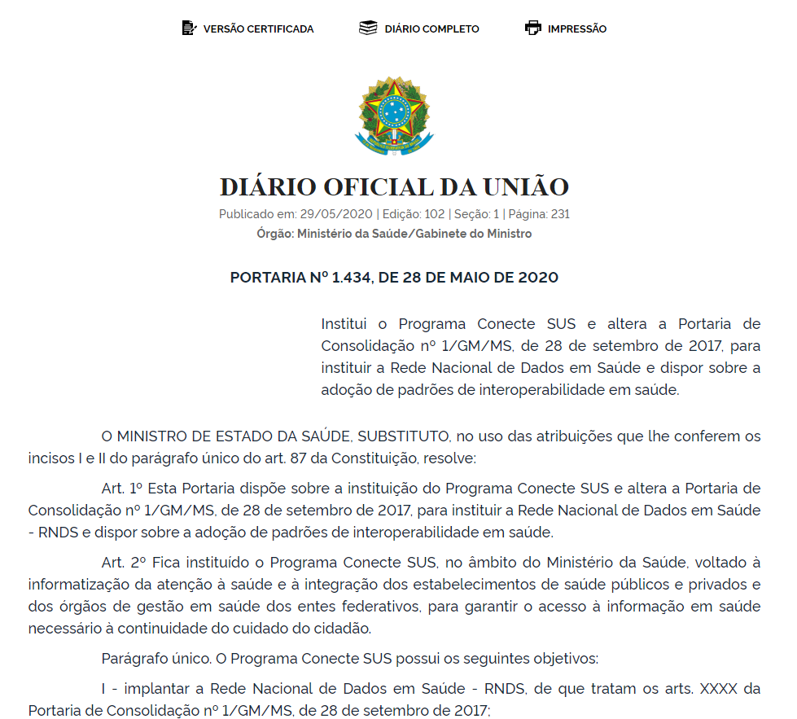
SMART on FHIR

Slide 41
SMART on FHIR
"Art. 232. Para efeitos de interoperabilidade no Sistema Único de Saúde, entende-se:
I - modelo de informação ou modelo informacional: representação humana conceitual e contextual de uma estrutura de informações que se quer representar, com a definição semântica de todos os seus elementos;
II - modelo computacional: representação em linguagem computacional de uma estrutura de informações;
III - interoperabilidade semântica: a adoção, conforme contexto de uso, de técnicas de modelagem de informação, modelos de informação e uso de vocabulário padronizado, como terminologias, classificações, taxonomias e ontologias, que garantam o entendimento humano de uma estrutura de informações; e
IV - interoperabilidade sintática: a adoção de modelos e técnicas computacionais que garantam a capacidade de troca de informações padronizadas entre diferentes sistemas, redes e plataformas de informação e comunicação, assegurando o entendimento computacional por todos os envolvidos e a correta conversão para linguagem humana, sem perda ou mudança no significado e contexto da informação." (NR)
"Art. 233. Os padrões nacionais de interoperabilidade em saúde serão divulgados:
I - no sítio eletrônico https://servicos-datasus.saude.gov.br/home, no que se refere a todos os padrões de interoperabilidade sintática e modelos de informação;
II - no sítio eletrônico https://rts.saude.gov.br[MPAdBL3] [GN4] , no que se refere às terminologias, ontologias, classificações e outros recursos semânticos; e
III - no sítio eletrônico https://saudedigital.saude.gov.br, no que se refere aos aspectos relacionados à governança, gestão e políticas específicas de interoperabilidade em saúde.

Slide 42








SMART on FHIR

Slide 43

Como começar?
?
?
?
?
?

Slide 44



Como começar?

Slide 45
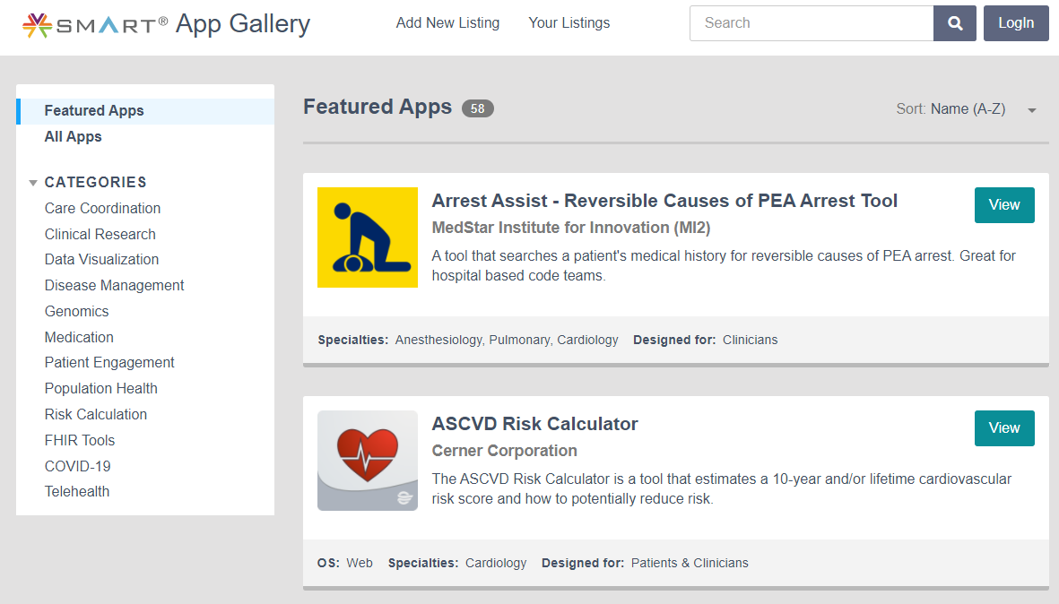

Slide 46
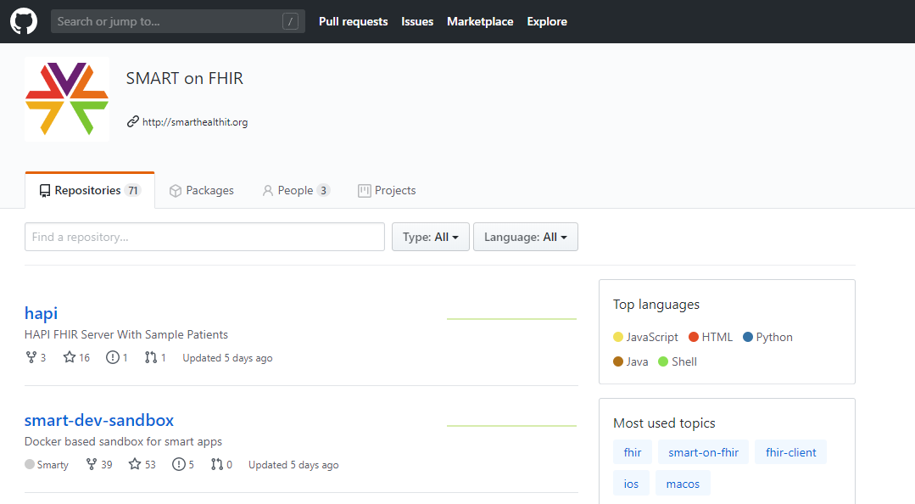
Exemplos
https://github.com/smart-on-fhir

Slide 47
CDS Hooks
O que temos no nosso app:
Concomitância legal;
Controle de autenticação;
Controle de autorização;
Disposição ao EHR como IoT/Commodity app;
O que falta ao nosso app:
Sensibilidade ao contexto;
Apoio à decisão;
Em concomitância com guidelines/protocolos existentes de diferentes especialidades.

Slide 48
CDS Hooks
Clinical Decision Support System (CDSS);
Apoio à decisão clínica;
Hook (ou Gancho);
Eventos entre componentes de aplicativos (ou sistemas) que disparam mudanças de estado ou efeito nessa aplicação;
In computer programming, the term hooking covers a range of techniques used to alter or augment the behaviour of an operating system, of applications, or of other software components by intercepting function calls or messages or events passed between software components. Code that handles such intercepted function calls, events or messages is called a hook.
https://en.wikipedia.org/wiki/Hooking

Slide 49
CDS Hooks
Componentes
CDS Service A decision support service that accepts requests containing patient information, and provides responses;
CDS Client or EHR An electronic health record, or other clinical information system that consumes decision support in the form of services MAY provide an authorization and FHIR resource server;
Hook A defined point within the client system's workflow with well-known contextual information provided as part of the request;
Card Guidance from decision support services is returned in the form of cards representing discrete recommendations or suggestions that are presented to the user within the CDS Client.

Slide 50

1
CDS
Services
2
EHR Med Order
CPOE triggers a CDS hook and invokes a remote service
Toprol XL 50 mg daily
CDS Service executes its own rules, leveraging FHIR data as needed
℞
information card
$200 per month (patient pays $30)
EHR
FHIR Server
3
suggestion card
Returns CDS cards
(rendered and displayed by CPOE)
Try Propranolol instead
Switch to Propranolol
smart app link card
Managing hypertension? Launch JNC 8 Rx Pro

Slide 51


CDS Client
CDS Service
POST https://example.com/cds-services/example-service
{
"hook": "patient-view”,
"fhirServer": "https://fhir.example.com",
"context": {
"user": "Practitioner/789"
"patientId": "123",
"encounterId": "456",
},
...
}

Slide 52
EHR
CDS Service
POST https://example.com/cds-services/example-service
HTTP 1.1/ 200 OK
{
"cards": [
{
"summary": "Example card",
"indicator": "info",
"source": {
"name": "Demo CDS Service”
}}]}

Slide 53
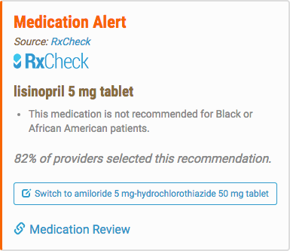
Cards
A CDS Service can return any number of cards
The EHR renders each card as it sees fit
Each card must have:
A concise summary (140 characters)
An indicator noting the importance of the card
Information on the organization or data set that is the source of the card’s data
any combination of information, suggestions, and links

Slide 54
patient-view
Workflow
The patient-view hook fires when
… Isaac to add content.

Slide 55
order-sign
Workflow
The order-sign hook fires when a clinician is ready to sign one or more orders for a patient.
The context contains all order details but has not yet been signed and still exists in a draft status. Use this hook when your service requires all order details, and the clinician will accept recommended changes.
This hook is intended to replace (deprecate) the medication-prescribe and order-review hooks.

Slide 56
encounter-start
Workflow
The encounter-start hook fires when the user is initiating a new encounter, at admission or patient check-in. This hook fires multiple times for the same encounter as each user becomes engaged such that cards are available when decisions are being made about what actions are going to occur during this encounter.
Notably, this hook is used by the Da Vinci Coverage Requirements Discovery IG.

Slide 57
encounter-discharge
Workflow
The encounter-discharge hook fires when the user performing the discharge process, typically for an inpatient encounter.
This hook enables services to provide guidance if the discharge is appropriate, to verify discharge medications, to check for continuity of care planning, to ensure necessary documentation is present for discharge processing, etc.
Notably, this hook is used by the Da Vinci Coverage Requirements Discovery IG.

Slide 58
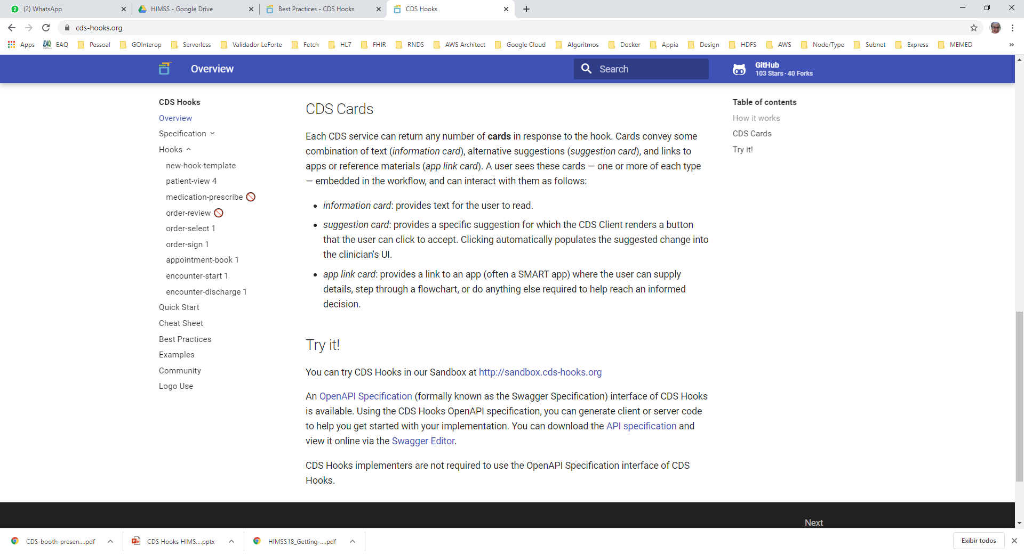
Catálogo de hooks

Slide 59

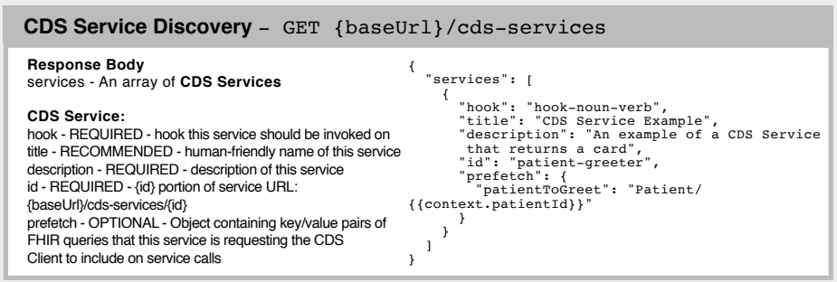
CDS Hooks discovery

Slide 60
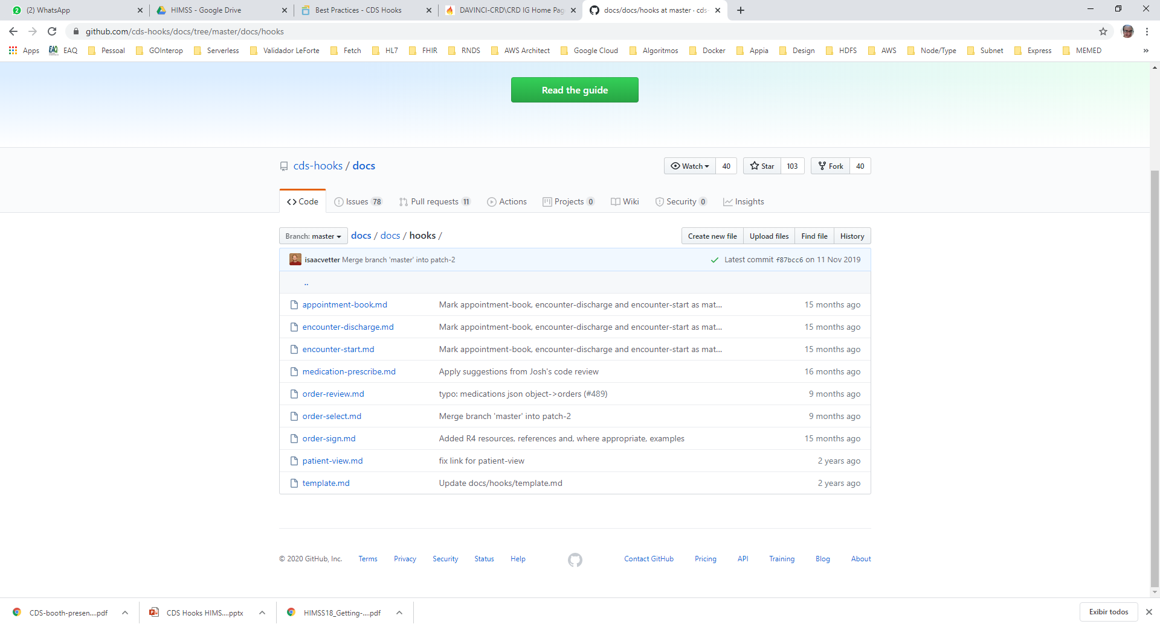
Documentação disponível
https://github.com/cds-hooks/docs/tree/master/docs/hooks

Slide 61
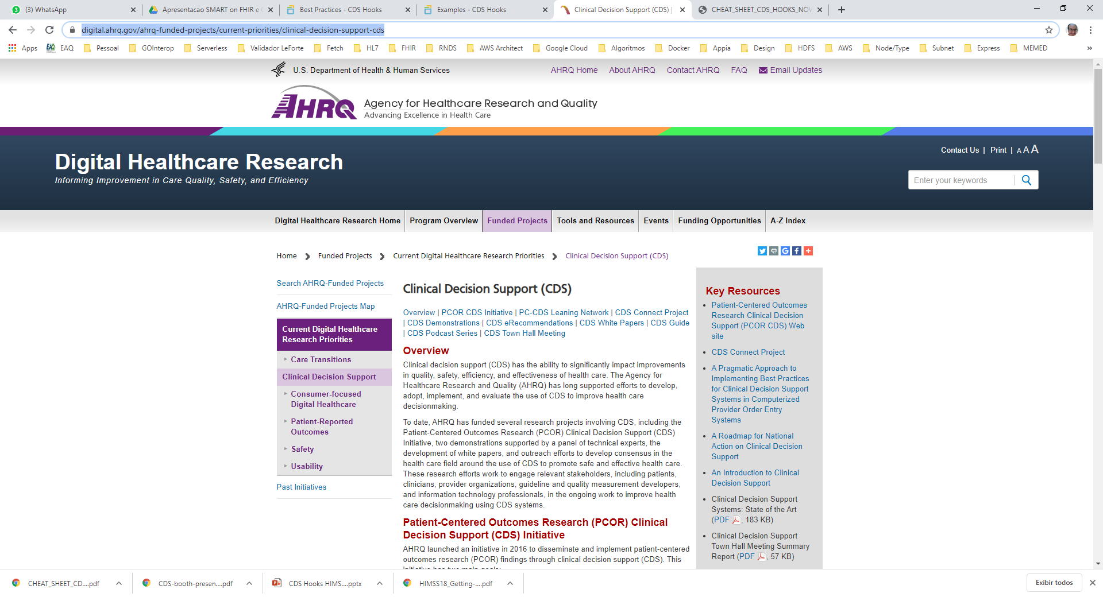
Guia de implementação
CDC Guideline

Slide 62
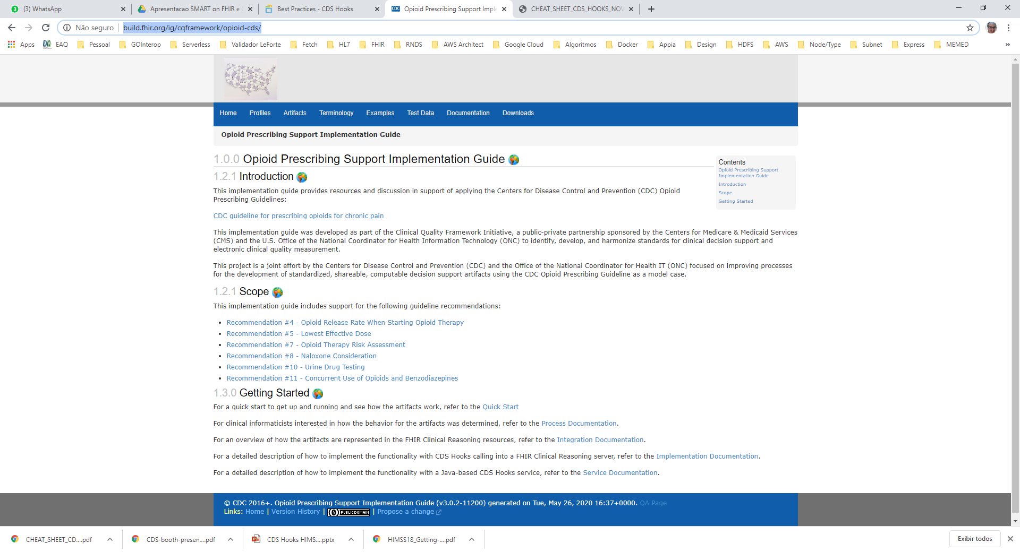
Guia de implementação
http://build.fhir.org/ig/cqframework/opioid-cds/

Slide 63
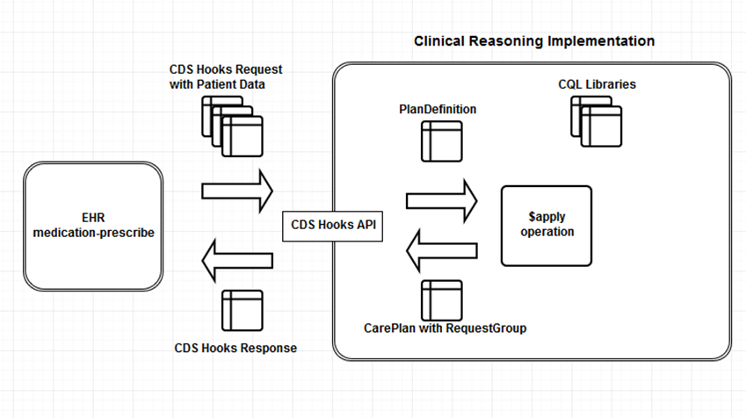
Clinical Quality Framework

Slide 64
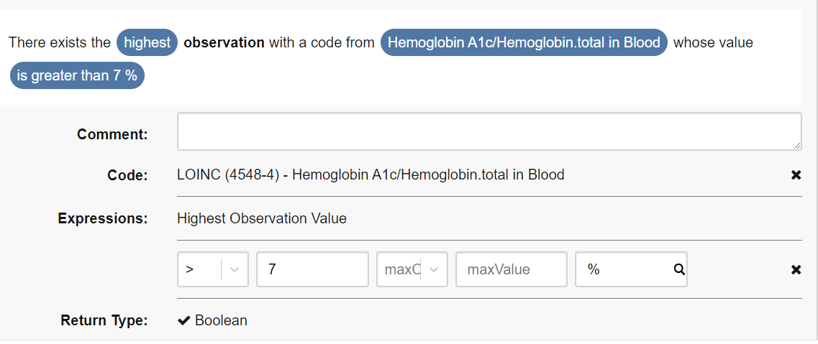
Biblioteca CQL
CQL
Clinical Quality Language
DSL para Qualidade Clínica.
São confrontados com os dado FHIR de um Prefetch da chamada de um CDS Hook.

Slide 65
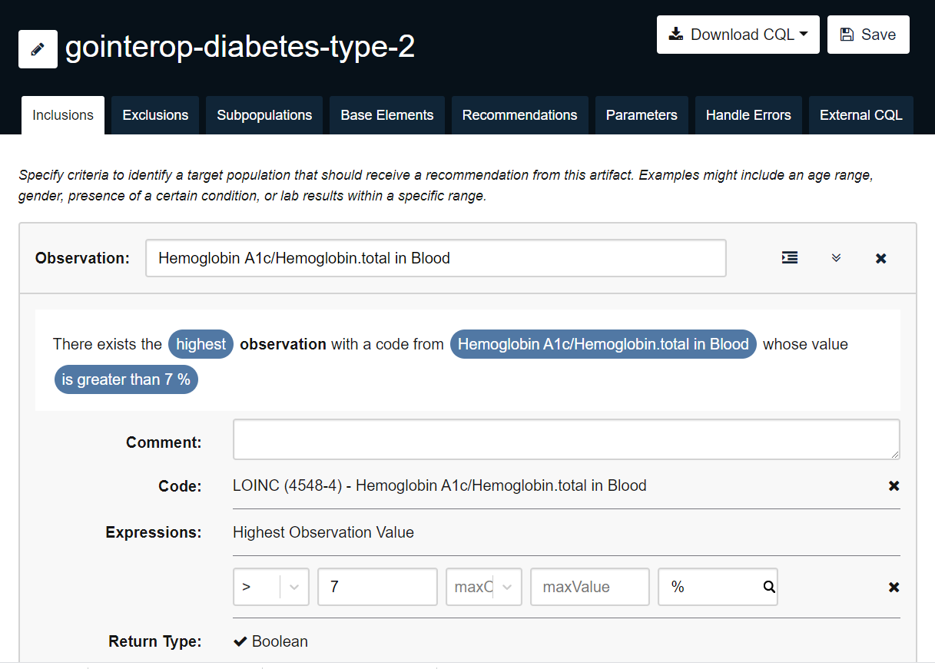
Ferramenta de autoria - UMLS

Slide 66
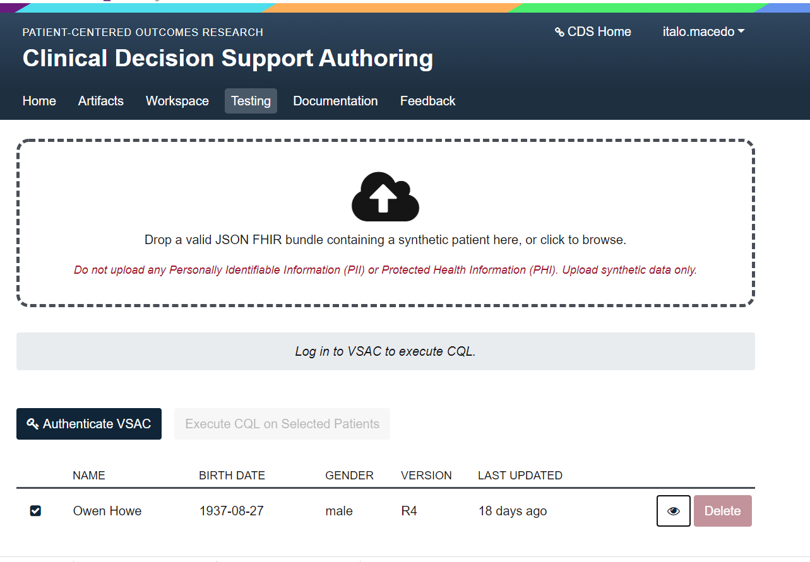

Slide 67



CDS Hooks 1.1 Roadmap
CDS Hooks 1.1 Roadmap
Override reasons
clinician can override a card
Feedback service
tell the cds service what happened with its suggestion
(fka: analytics endpoint)
Refinements to CDS Hooks response
suggestion.isRecommended
card.source.topic

Slide 68
1
CDS
Services
2
EHR Med Order
CPOE triggers a CDS hook and invokes a remote service
Toprol XL 50 mg daily
CDS Service executes its own rules, leveraging FHIR data as needed
℞
EHR
FHIR Server
3
suggestion card
Returns CDS cards
(incl. overrideReasons)
Try Propranolol instead
Switch to Propranolol
4
Returns Feedback

Slide 69
Conclusão
Projeto de interoperabilidade
Padrão de modelagem;
Padrão sintático;
Padrão semântico (Binding semântico);
Padrão para transformação semântica;
Padrão de documentação;
Padrão de implementação (De facto);
Conformidade com requisitos legais (HIPAA, GDPR, LPGD);

Slide 70



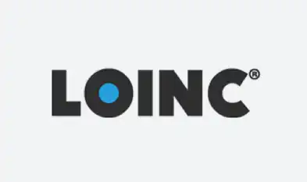





Slide 71
Obrigado!
Italo Macêdo
italo@gointerop.com

